Slide 1
수도 배관상 누수 자가 진단
수도 계량기를 통해서 누수 여부를 파악할 수 있는 배관 – 냉수, 온수배관(난방배관: 별도의 압력검사 또는 기타검사를 통해 누수 여부를 판단)
[누수 자가 진단이 필요한 경우]
물을 사용하고 있지 않고 있음에도 계량기의 별침이 지속적으로 회전하고 있는 경우
미세하게 새는 경우 별침이 회전을 알아내기 어려울 수도 있다?
아래집 천장에서 물이 떨어지거나 벽지가 젖는 경우 혹은 우리집 바닥이 축축하거나 습한 경우
[수도계량기 찾기]
대부분의 빌라는 ‘양수기함＇으로 되어 있는 은색 철판 속에 있다.

Slide 2
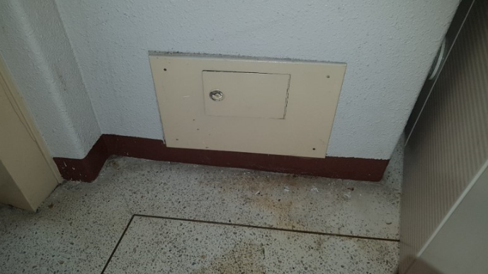
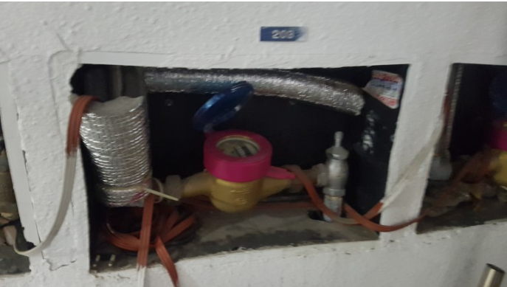
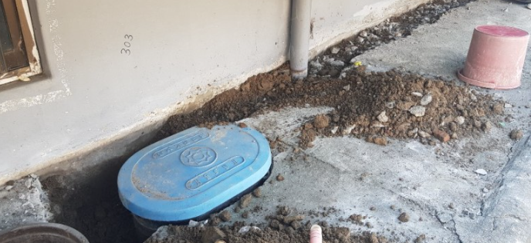
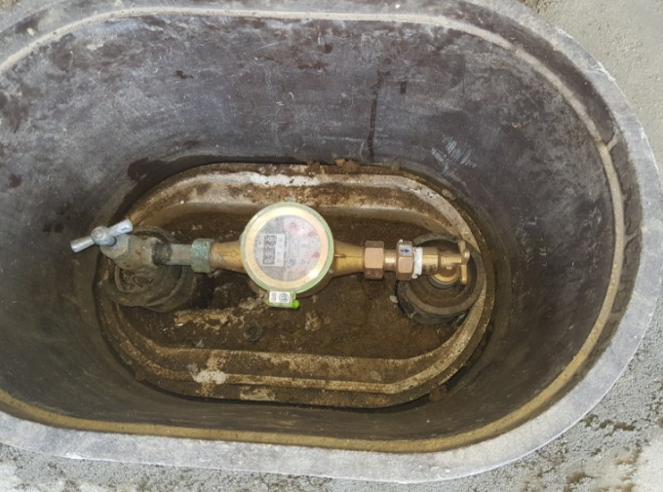
수도 배관상 누수 자가 진단
[수도 계량기 찾기]
빌라
현관 앞 – 수도요금 검침하는 분이 쉽게 확인하기 위해서
오래된 빌라
건물 1층

Slide 3
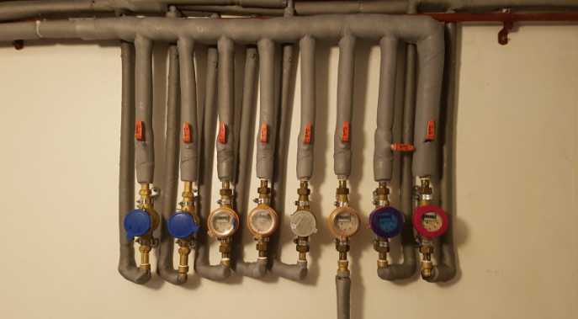
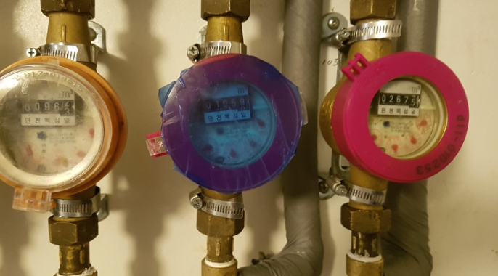
오래된 다세대 주택
건물 1층 지하실 or 물탱크실 or 창고

Slide 4
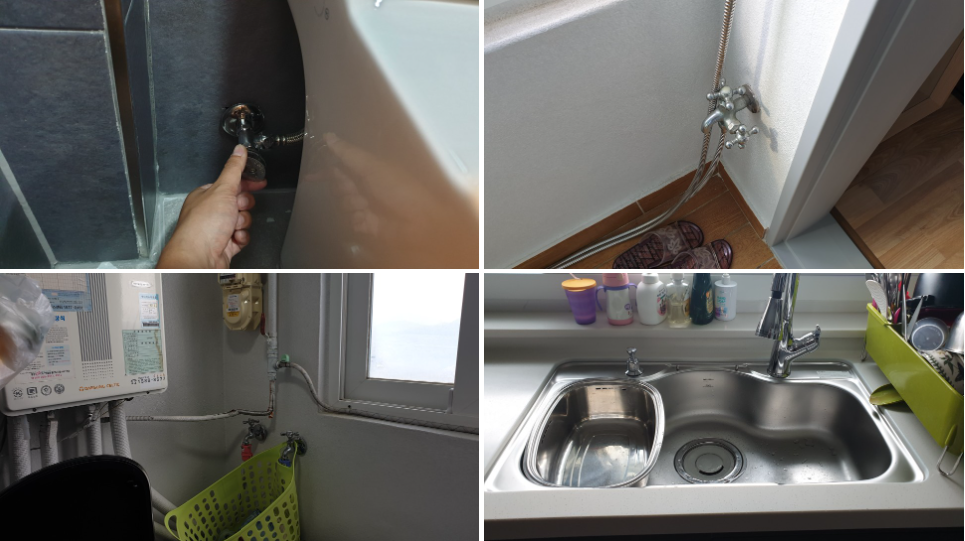
수도 배관상 누수 자가 진단
[누수 자가 진단 순서]
사용수 차단하기
가장 먼저 사용수를 차단해야 한다.
수도를 사용할 수 있는 모든 수도시설을 점검(평상시 자동으로 물이 공급되는 부분 특히 주의-화장실,정수기,보일러 등)
화장실 변기 뒷편 밸브(변기 내부 부속 불량으로 인해 미세한 양의 누수 확인이 육안으로 안될 수 있음. 시계방향으로 돌아가지 않을때까지 잠궈준다)
정수기 밸브(싱크대 하단 서랍 안쪽-못 찾으면 정수기 뒷면 호스를 따라간다)
보일러 밸브
세탁기 밸브
싱크대 밸브, 베란다 밸브(시험하는 동안 물 사용 금지)
옥상 물탱크???
모든 사용수 차단 후 수도계량기가 멈춰야 정상
멈추지 않고 별침이 속도와 상관없이 돌아간다면 냉수/온수 배관에 누수가 존재한다는 의미

Slide 5
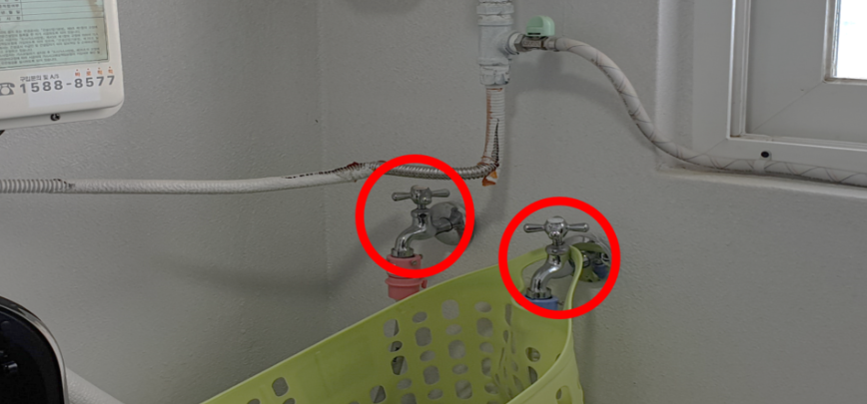
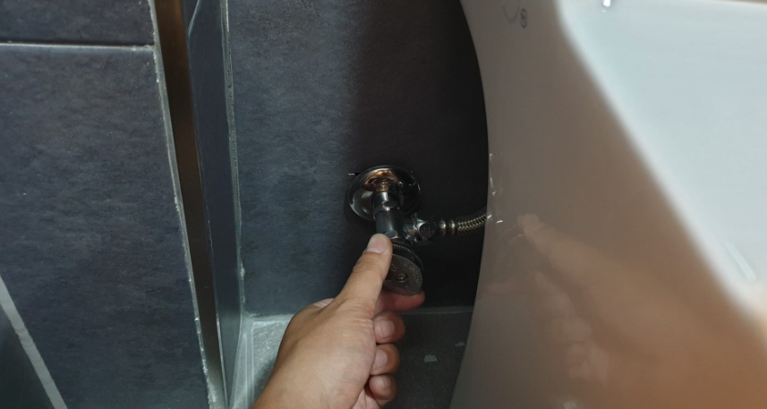
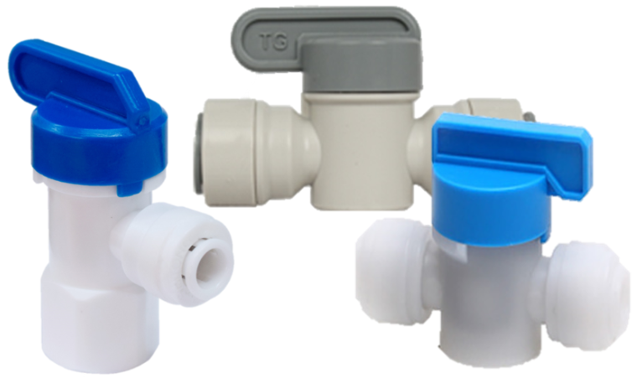
수도 배관상 누수 자가 진단
[누수 자가 진단 순서]
세탁기(세탁중이라면 세탁이 끝난 후 점검)
화장실(일정 양이 공급되면 더 이상 물이 공급되지 않지만 부속 고장으로 조금씩 공급되는 경우 있음)
오른쪽으로 돌려서 잠궈준다
정수기

Slide 6
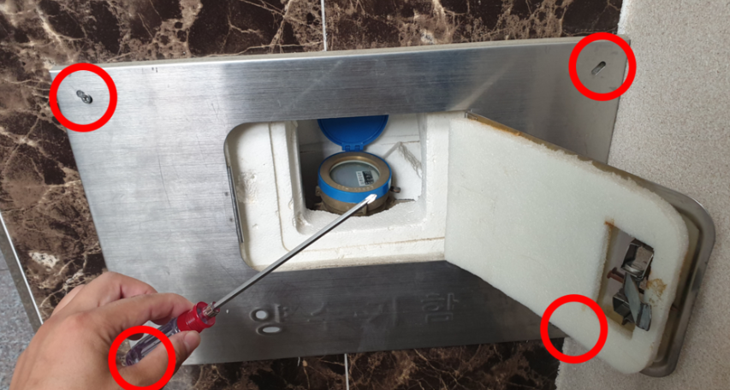
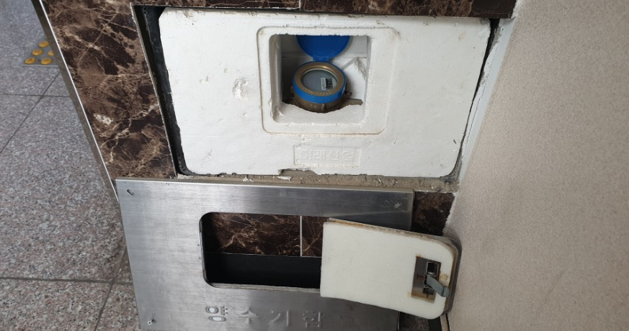
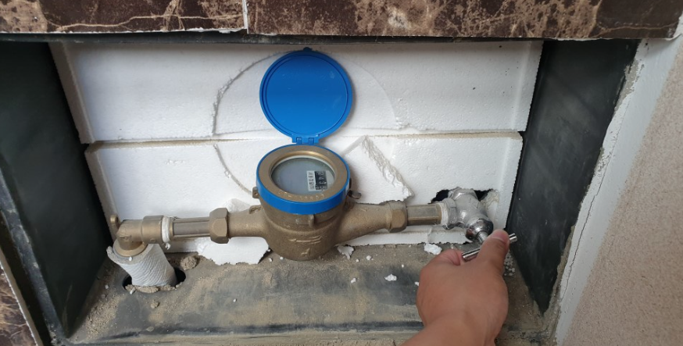
미세 누수 진단
계량기가 도는 것 같기도 하고 멈춰있는 것 같기도 하고 헷갈릴때가 있다. 그냥 무조건 미세 누수 진단을 진행한다.
계량기 밸브 조작이 어려운 경우에는 양수기함의 커버를 뜯어내는 작업을 한다.
계량기를 밸브를 닫아서 물 공급을 차단시킨다.
10~15분 정도 기다린다. 이때 절대 물을 사용하지 않는다!!!
10~15분이 지났다면 계량기 밸브를 천천히 열어주면서 별침을 확인한다. 동영상 촬영. 이때 별침이 돈다면 누수가 있다는 것이다.
확실하게 하려면 2~3회 반복 실시한다.

